Slide 1
맵 기획

Slide 2
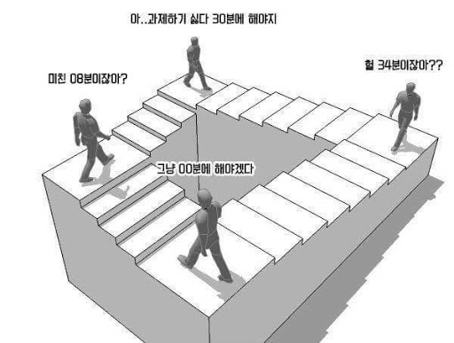
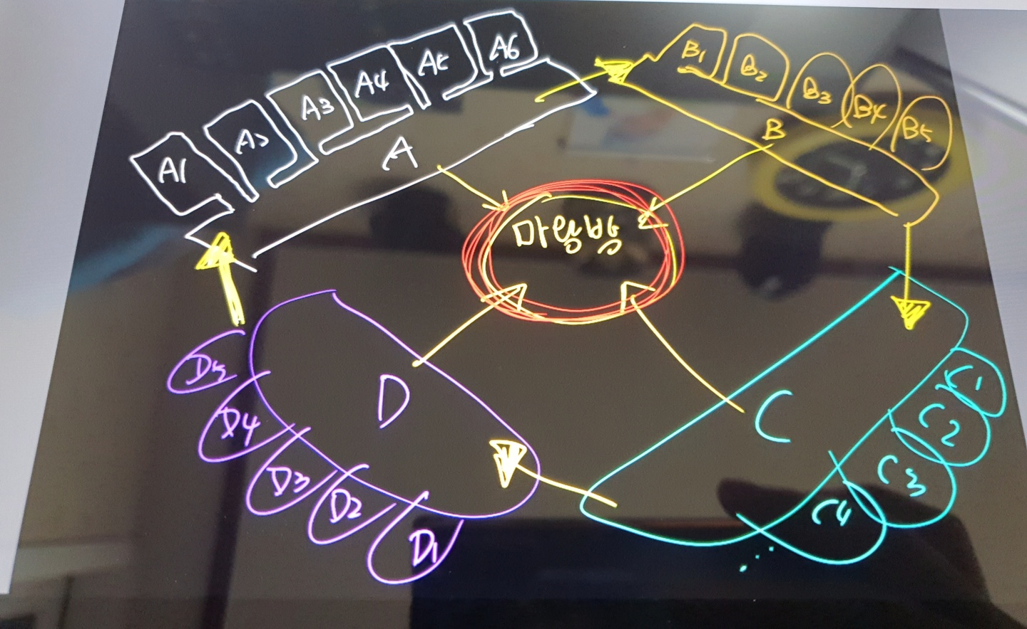
아이디어
실질적으로는 4개의 건물이 보스방을 둘러싸고 있는 형태이지만, 착시현상 계단 느낌을 활용해 각 복도의 끝에 계단을 넣어 이동하게 만든다. A→B→C→D→A→… 처럼 계속 계단을 올라도 성을 한 바퀴 돌게 된다.
각 건물마다 테마를 부여, 등장하는 몬스터들이 해당 테마에 맞게 등장한다. 테마는 각각 [불] [얼음] [어둠] [자연]이다.

Slide 3
방 종류와 보상
방 종류 | 내용 | 보상
퍼즐방 | 구르기, 이동, 점프, 미니게임 등을 풀어 보상이 있는 방 끝까지 도달할 수 있다. | 무작위 장비
감옥방 | 다른 신이 갇혀 있는 방. 감옥을 지키는 몬스터가 있으며, 몬스터를 다 잡으면 감옥을 열고 신을 구출할 수 있다. 구출하면 보상 획득. | 성물 또는 유물
도서관 | 도서관 테마로 꾸며진 방. | 스킬
분수방 | 분수대가 놓여진 방. 분수대를 사용하면 보상 획득 | 체력 회복
대장간 | 모루 등 대장간 형태로 꾸며진 방. | 장비 강화
식당 | 테이블, 화로 등이 놓여진 마왕성 내 식당. 음식을 먹을 수 있다. | 스킬 강화
식물방 | 마왕이 기르는 식물이 놓여진 방. 식물에는 신비한 힘이 깃들어 있다. | 성물 / 유물 강화

Slide 4
불 테마

Slide 5
얼음 테마

Slide 6
자연 테마

Slide 7
어둠 테마

